Slide 1
Лекція 6
NumPy

Slide 2
NumPy
NumPy – це модуль з відкритим кодом для Python, що надає загальні математичні та числові операції в виді скомпільованих, швидких функцій. Вони об’єднуються у високорівневі пакети, які забезпечують функціональність, що порівнюється з можливостями MatLab.
NumPy (Numeric Python) надає базові методи для маніпулювання великими масивами і матрицями.
Швидкодія коду Python з використанням NumPy в 50 раз вища ніж коду написаному на «чистому» Python і порівняна з швидкодією комерційного пакету матричної алгебри MATLAB.

Slide 3
Імпорт модуля
import numpy
A = numpy.array([1,2,3])
Стандартний метод
import numpy as np # рекомендується
A = np.array([1,2,3])
!!!! Такий вираз дозволить звертатись до numpy об`єктів користуючись np.X замість numpy.X.
from numpy import*
A = array([1,2,3])
Також можна імпортувати numpy прямо в заданий простір імен, що дозволить взагалі не викликати функцію через оператор “крапка”, а викликати напряму. Однак, використання цього методу не є доцільним у випадку використання деяких корисних структур даних, що надаються пакетом.

Slide 4
Масиви
Головною особливістю NumPy є об’єкт array – масив, який подібний до списків Python. Однак з масивами можна виконувати числові операції з великими обсягами інформації в рази швидше і, головне, набагато ефективніше ніж із списками.
У NumPy є багато способів створити масив. Один з найпростіших - створити масив зі звичайних списків або кортежів Python, використовуючи функцію numpy.array() або np.array()
!!!!(запам'ятайте: array - функція, що створює об'єкт типу ndarray).
Функція array() трансформує вкладені послідовності в багатомірні масиви. Тип елементів масиву залежить від типу елементів вихідної послідовності (але можна і перевизначити його на момент створення).

Slide 5
Види масивів

Slide 6
Атрибути об’єктів ndarray
ndarray.ndim
число осей (вимірювань) масиву. У Python число вимірів часто називають рангом.
ndarray.shape
розміри масиву, його форма. Кортеж що зберігає розмір вздовж кожного виміру.
ndarray.size
кількість елементів в масиві. ( дорівнює добутку всіх чисел в shape )
ndarray.dtype
об'єкт що описує тип елементів масиву. Можна задати якийсь з стандартних типів,
чи заданий в NumPy, як наприклад: bool_, character, int_, int32, int64, float_,
float32, float64, complex_, complex64, object_.
ndarray.itemsize
розмір кожного елементу масиву в байтах. Наприклад розмір елемента типу float64 має розмір 8 (=64/8).
Еквівалентне до ndarray.dtype.itemsize.
ndarray.data
Власне дані що зберігаються в масиві.

Slide 7
Створення масиву
Через список.
Явно m=np.array([9,8,7,6,5,4]).
Функция arange (start, stop, step, dtype). Аналогічна вбудованій в Python range(), тільки замість списків вона повертає масиви заданого типу.
Функція linspace(start, stop, num) num – кількість елементів.
Функція zeros(shape, dtype) створює масив із нулів.
Функція ones(shape, dtype) — масив із одиниць.
Функція eye() створює одиничну матрицю (двовимірний масив).
Функція empty() створює масив без його заповнення.

Slide 8
Приклади створення масиву
import numpy as np m=np.array([9,8,7,6,5,4]) print(m) print(type(m))
результат
[9 8 7 6 5 4]
<class 'numpy.ndarray'>
import numpy as np m=np.array([9,8,7,6,5,4], float) print(m)
результат
[9. 8. 7. 6. 5. 4.]
Для створення послідовностей чисел, NumPy є функція arange(), аналогічна вбудованій в Python range(), тільки замість списків вона повертає масиви.
import numpy as np m=np.arange(10, 30, 5) print(m)
n=np.arange(0, 1, 0.2) print(n)
результат
[10 15 20 25]
[0. 0.2 0.4 0.6 0.8]

Slide 9
Приклади використання функцій
import numpy as np
m=np.zeros(5) print(m)
[0. 0. 0. 0. 0.]
n=np.ones(7) print(n)
[1. 1. 1. 1. 1. 1. 1.]
mas=np.linspace(1,10,5) print(mas)
[ 1. 3.25 5.5 7.75 10. ]
import numpy as np m=np.eye(3) print(m)
[[1. 0. 0.]
[0. 1. 0.]
[0. 0. 1.]]
n=np.empty(4) print(n)
[1.01125498e-311 1.01125498e-311 1.01125498e-311 1.01125498e-311
0.00000000e+000]

Slide 10
Випадкові числа
Для генерації псевдовипадкових чисел у NumPy використовується особливий алгоритм, що має назву Mersenne Twister. Сам генератор псевдовипадкових чисел вбудований у NumPy у модулі random.
Масив випадкових чисел з інтервалу [0.0, 1.0] можна згенерувати за допомогою функції rand().
np.random.rand() # випадкове число від 0 до 1
0.9129353336551852
np.random.rand(10) # одновимірний масив випадкових значень
array([0.06480376, 0.62333573, 0.0363841, 0.23728226, 0.58031617, 0.64754324, 0.87082152, 0.56534312, 0.40102058, 0.79272714])
np.random.rand(3, 4) # двовимірний масив випадкових значень

Slide 11
np.random.randint(10) # випадкове ціле число від 0 до 10
9
np.random.randint(10, 100) # випадкове ціле число від 10 до 100
80
np.random.randint(10, size = 7) # одновимірний масив випадкових цілих чисел
array([0, 8, 1, 0, 0, 7, 3])
np.random.randint(10, size = (4, 4)) # двовимірний масив випадкових цілих чисел
array([[2, 1, 1, 3],
[1, 5, 9, 6],
[6, 7, 7, 6],
[0, 9, 8, 3]])

Slide 12
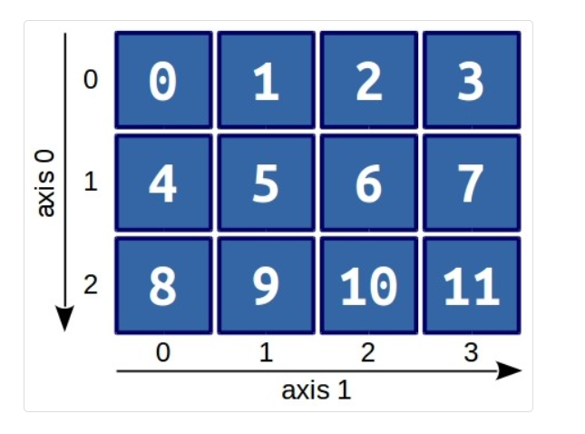
Багатовимірні масиви. Двовимірний масив.
a = np.array([[0,1, 2, 3], [4, 5, 6,7],
[8, 9, 10,11]])
Array ([ [ 0, 1, 2, 3],
[ 4, 5, 6, 7],
[ 8, 9, 10, 11] ])
Дивлячись на картинку, стає зрозуміло, що перша вісь (і індекс відповідно) – це рядки, друга вісь – це стовпці. Щоб отримати потрібний елемент , треба написати
а [1,1] – 5, a[2,1] – 9, a[0,3] – 3

Slide 13
Тривимірний масив
a = np.arange(48).reshape(4, 3, 4)
array([[[ 0, 1, 2, 3],
[ 4, 5, 6, 7],
[ 8, 9, 10, 11]],
[[12, 13, 14, 15],
[16, 17, 18, 19],
[20, 21, 22, 23]],
[[24, 25, 26, 27],
[28, 29, 30, 31],
[32, 33, 34, 35]],
[[36, 37, 38, 39],
[40, 41, 42, 43],
[44, 45, 46, 47]]])

Slide 14
Масив ndarray
Основна структура даних бібліотеки numpy це клас ndarray (N-Dimensional Array)
ndarray є масивом довільної розмірності
Клас реалізований мовою C, що забезпечує високу швидкість обчислень
Всі елементи масиву повинні бути одного типу, тобто розмір всіх елементів однаковий
Дані зберігаються в блоці пам'яті мови C містить n байт: n = число_елементів_в_масиві * розмір_елемента_в_байтах
Масив може мати будь-яку кількість розмірностей, розмірності також називають осями. Осі нумеруються цілими числами починаючи з нуля.
При зверненні до елемента масиву індекси осей з меншими номерами записуються ліворуч

Slide 15
Операції над масивами
Присвоєння
import numpy as np a=np.linspace(1,4,5) b=a print( a ) print(b)
[1. 1.75 2.5 3.25 4. ]
[1. 1.75 2.5 3.25 4. ]
Копіювання
import numpy as np a=np.linspace(1,4,5) # b=np.arange(5) b=a.copy() print( a ) print(b)

Slide 16
import numpy as np a = np.array([5, 6, 8, 9, 1, 2, 3, 4, 1]) b = np.ones([9]) print(b) c = a+b print(c) c1 = b/a print(c1)
[1. 1. 1. 1. 1. 1. 1. 1. 1.]
[ 6. 7. 9. 10. 2. 3. 4. 5. 2.]
[0.2 0.16666667 0.125 0.11111111 1. 0.5
0.33333333 0.25 1. ]

Slide 17
Зміна розмірності reshape()
a = np.arange(12).reshape(3, 4)
b=np.arange(9)
к=reshape (b, (3, 3) )
Перетворення багатовимірного масиву у список
b=reshape (к, -1 )
b=ravel ( к )
Склеювання рядків vstack()
c=np.vstack(a,b)
Склеювання колонок hstack()
c=np.hstack(a,b)
Конкатенація масивів
concatenate(а,b,c)
Якщо масив не одномірний, можна задати вісь, якою буде відбуватися з'єднання. За умовчанням (не задаючи значення осі), з'єднання відбуватиметься за першим виміром

Slide 18
import numpy as np
a = np.array([1, 1, 1])
b = np.array([2, 2, 2])
np.vstack((a, b))
array([[1, 1, 1],
[2, 2, 2]])
a = np.array([[1], [1], [1]])
b = np.array([[2], [2], [2]])
np.vstack((a, b))
array([[1],
[1],
[1],
[2],
[2],
[2]])
a = np.array([[1, 1], [2, 2]])
b = np.array([[3, 3], [4, 4]])
np.vstack((a, b))
array([[1, 1],
[2, 2],
[3, 3],
[4, 4]])

Slide 19
Модифікація масивів
np.append(а, values, axis)- додає елементи масив уздовж заданої осі
np.insert(а, ndx, values, axis)- вставляє елементи в масив вздовж заданої осі в позиції заданою значенням індексу
np.delete(а, ndx, axis)- видаляє елементи з масиву на заданій осі в позиції заданою значенням індексу
!!!!! Всі три функції створюють новий масив, як модифіковану копію оригіналу

Slide 20
Математичні операції
Математичні операції над масивами виконуються поелементно. Створюється новий масив, що заповнюється результатами дії оператора.
Масиви мають бути одного розміру.
Також можна проводити математичні операції між масивом та числом. У цьому випадку до кожного елемента додається, віднімається і т.д… це число.
NumPy також надає безліч математичних операцій для обробки масивів. https://numpy.org/doc/sta ble/reference/routines.math.html – довідник математичних функцій
z= np.arange(10,50)
a=z.min()
b=max(z)

Slide 21
min() / max() мінімальний/максимальний елемент
min(axis=0) мінімальні елементи по колонкам
min(axis=1) мінімальні елементи по рядкам
argmin(), argmax() індекс мінімального, максимального елементу
mean() середнє значення
mian(axis=0) середнє значення по колонкам
mian(axis=1) середнє значення по рядкам
sum() сума елементів
prod() добуток елементів
tolist() перетворення масиву у список
flatten() переконвертує багатовимірний масив у одновимірний
len() повертає довжину першого виміру (осі)

Slide 22
Функції floor(), ceil() і rint() повертають нижнє, верхнє і математично округлене значення.
unigue() унікальні елементи масиву
diagonal() елементи діагоналі
Метод in використовується для перевірки на наявність елемента в масиві
a = np.array([[1, 2, 3], [4, 5, 6]])
2 in a
результат True

Slide 23
Приклади
import numpy as np a1 = np.array([5, 6, 8, 9, 1, 2, 3, 4, 0]) a2 = a1+2 print(a2) a3 = 10 - a1 print(a3) a4 = 5 * np.cos(a1) print(a4)
[ 7 8 10 11 3 4 5 6 2]
[ 5 4 2 1 9 8 7 6 10]
[ 1.41831093 4.80085143 -0.72750017 -4.55565131 2.70151153 -2.08073418 -4.94996248 -3.2682181 5. ]

Slide 24
Індекси
Одномірні масиви здійснюють операції індексування, зрізів та ітерацій дуже схожим чином із звичайними списками та іншими послідовностями Python (хіба що видаляти за допомогою зрізів не можна).
У багатовимірних масивів на кожну вісь припадає один індекс. Індекси передаються у вигляді послідовності чисел, розділених комами (тобто, кортежами).
Індексація починається з нуля.
Наприклад:
Якщо потрібно у двовимірному масиві отримати доступ до елементу третього стовпчика в другому рядку, необхідно ввести пару [1, 2]. (А [1, 2])
Таким чином, індексація відбувається через пару значень; перше - це значення ряду, а друге - колонки.

Slide 25
Зрізи
Часто доводиться працювати не з цілим масивом, а лише з деякими його елементами. Для цих цілей у Python існує метод "Зріз" (слайс). Він прийшов на заміну перебору елементів цикл for.
Метод відкриває широкі можливості для отримання копії масиву. Всі маніпуляції здійснюються у вигляді [start:stop:step]. Тут значення start позначає індекс елемента, від якого починається відлік, значення stop - останній елемент, розмір кроку. За замовчуванням start=0, stop дорівнює індексу останнього елемента списку, крок =1.
Якщо передати у функцію без аргументів, список буде скопійовано повністю від початку до кінця. Наприклад, у нас є масив: mas =[1, 2, 3, 4] Щоб скопіювати, використовуємо mas[:]. Функція поверне послідовність елементів[1, 2, 3, 4].
Якщо аргументом буде від'ємне значення, наприклад -3 функція поверне елементи з індексами від третього до останнього. mas[-3]; //[4] Після подвійної двокрапки вказується крок елементів, що копіюються в масиві. Наприклад, mas[::2]поверне масив[1, 3]. Якщо зазначене від'ємне значення, наприклад,[::-2]відлік починається з кінця, і отримаємо[3, 1]. Методом зрізу можна гнучко працювати з вкладеними списками. Для двовимірного масиву [:, 2] означає, що повернеться кожен третій елемент всіх масивів. Якщо вказати[:2]- повернуться перші два.

Slide 26
У випадку з двовимірними масивами зрізи теж працюють, але їх потрібно визначати окремо для рядів та колонок. Наприклад, якщо потрібно отримати лише перший рядок:
import numpy as np A = np.arange(10, 19).reshape((3, 3)) print(A) print(A[0,:])
[[10 11 12]
[13 14 15]
[16 17 18]]
[10 11 12]

Slide 27
Як видно за другим індексом, якщо залишити тільки двокрапку без числа, будуть обрані всі колонки. А якщо потрібно вибрати всі значення першої колонки, необхідно писати зворотне.
A[:,0]
([10, 13, 16])
Якщо ж необхідно витягти матрицю меншого розміру, потрібно явно вказати всі інтервали з відповідними індексами.
A[0:2, 0:2]
([[10, 11],
[13, 14]])
Якщо індекси рядів або колонок не є послідовними, потрібно
вказувати масив індексів.
A[[0,2], 0:2]
([[10, 11],
[16, 17]])
Початковий масив
[[10 11 12]
[13 14 15]
[16 17 18]]

Slide 28
Сортування масивів sort()
Як списки, так і масиви можна відсортувати. Для цього є функція sort. За замовчуванням сортування відбувається за алгоритмом QuickSort. Однак при сортування великих обсягів з використанням цього алгоритму має показник обчислювальної складності O(n²).
NumPy підтримує три алгоритми сортування –
QuickSort ,
MergeSort,
HeapSort.
Алгоритм сортування вказується третім параметром у функції sort, після задання вісі, вздовж якої буде здійснене сортування.
Вибір алгоритму сортування залежить від кількості елементів у масиві, наявності часткової відсортованості і обсягу пам’яті.
Функція unique() повертає відсортований масив елементів що не повторюються з вхідного масиву.
https://pyprog.pro/sort/sort_func.html - Сортування, пошук, підрахунки

Slide 29
Для сортування за спаданням необхідно записати print(-np.sort(-A))
# одновимірний масив
import numpy as np A = np.array([9, 1, 7, 6, 3, 9, 5, 2, 0]) b=A.reshape(3, 3) print(A) print(np.sort(A)) # двовимірний масив print(b) print(np.sort(b))
[9 1 7 6 3 9 5 2 0]
[0 1 2 3 5 6 7 9 9]
[[9 1 7]
[6 3 9]
[5 2 0]]
[[1 7 9]
[3 6 9]
[0 2 5]]

Slide 30
Файлові функції
Дуже часто доводиться мати справу з даними, що зберігаються у звичайних текстових файлах (.txt). Як правило, дані представлені у вигляді рядків, у кожному рядку може бути кілька значень, розділених деяким символом-розділювачем, як правило '' - пробілом, ',' або будь-яким іншим символом (або групою символів). Такі файли, за своєю суттю, є текстовими представленням таблиць, дані яких потрібно якось завантажувати та вивантажувати.
savetxt() запис у файл
loadtxt() читання з файлу

Slide 31
Одновимірний масив
import numpy as np A = np.arange(1, 8) np.savetxt('fil.txt', A)
1.000000000000000000e+00 2.000000000000000000e+00 3.000000000000000000e+00 4.000000000000000000e+00 5.000000000000000000e+00 6.000000000000000000e+00 7.000000000000000000e+00
Двовимірний масив
import numpy as np A = np.arange(10, 19).reshape((3, 3)) np.savetxt('filemas.txt', A)
1.000000000000000000e+01 1.100000000000000000e+01 1.200000000000000000e+01 1.300000000000000000e+01 1.400000000000000000e+01 1.500000000000000000e+01 1.600000000000000000e+01 1.700000000000000000e+01 1.800000000000000000e+01

Slide 32
Ітерації
Пакет NumPy містить об'єкт ітератора numpy.nditer. Це ефективний багатовимірний об'єкт-ітератор, за допомогою якого можна виконувати ітерацію по масиву. Кожен елемент масиву відвідується за допомогою стандартного інтерфейсу ітератора Python.
import numpy as np A = np.array([9, 1, 7, 6, 3, 9, 5, 2, 0]) b=A.reshape(3, 3) for x in np.nditer(b): # двовимірний масив print (x) for y in b.flat: # двовимірний масив print(y) for z in A: # одновимірний масив print(z)
for row in b: print('element', row) # друк по рядкам

Slide 33
Цикл по елементам
import numpy as np A = np.array([9, 1, 7, 6, 3, 9, 5, 2, 0]) b=A.reshape(3, 3) for x in b: for y in x: print ('element', y)
element 9
element 1
element 7
element 6
element 3
element 9
element 5
element 2
element 0

Slide 34
Проходження по масиву з використанням індексів
import numpy as np A = np.array([9, 1, 7, 6, 3, 9, 5, 2, 0]) B=A.reshape(3, 3)
for i in range(0, 3): for j in range(0, 3): print(B[i, j])
B[ 0 , 0 ]= 9
B[ 0 , 1 ]= 1
B[ 0 , 2 ]= 7
B[ 1 , 0 ]= 6
B[ 1 , 1 ]= 3
B[ 1 , 2 ]= 9
B[ 2 , 0 ]= 5
B[ 2 , 1 ]= 2
B[ 2 , 2 ]= 0

Slide 35
Метод np.where()
У Python ми можемо використовувати функцію np.where() для вибору елементів із масиву numpy залежно від умов, виконувати деякі операції з цими елементами, якщо виконується умова.
Ця функція приймає масив типу numpy (наприклад, масив цілих та логічних значень NumPy). Повертає новий масив numpy після фільтрації на основі умови.
Інтуїтивно, np.where це однаково що запитувати: «Скажіть мені, де в цьому масиві записи задовольняють задану умову».

Slide 36
Одновимірні масиви
a = np.arange(5, 10) print(a) print(np.where(a < 8))
a = np.arange(5, 10) print(a) print(a[np.where(a < 8)])
[5 6 7 8 9]
(array([0, 1, 2], dtype=int64),)
[5 6 7 8 9]
[5 6 7]

Slide 37
Двовимірні масиви
a = np.arange(12).reshape(3, 4) print(a) print(np.where(a < 8))
a = np.arange(12).reshape(3, 4) print(a) print(a[np.where(a < 8)])
[[ 0 1 2 3]
[ 4 5 6 7]
[ 8 9 10 11]]
(array([0, 0, 0, 0, 1, 1, 1, 1], dtype=int64),
array([0, 1, 2, 3, 0, 1, 2, 3], dtype=int64))
[0 1 2 3 4 5 6 7]

Slide 38
Коли заданий масив є 2 масивом, np.where()повертає масив ідентифікаторів рядків та масив ідентифікаторів колонок.
(array([0, 0, 0, 0, 1, 1, 1, 1], dtype=int64), array([0, 1, 2, 3, 0, 1, 2, 3], dtype=int64))
Зверніть увагу, що коли заданий масив одновимірний, np.where() як і раніше, повертає масив ідентифікаторів рядків і масив ідентифікаторів колонок, але колонки мають довжину 1, тому останній є порожнім масивом.
(array([0, 1, 2], dtype=int64),)

Slide 39
Функція також може вибирати елементи з масиву x та y залежно від умови.
numpy.where(condition[, x, y])
condition - масив NumPy або подібний до масиву об'єкт. Булевий масив який визначає критерій вибору елементів:
True - вибір елемента з x; False - вибір із y.x - масив NumPy або подібний до масиву об'єкт. Масив з якого вибираються елементи якщо відповідні їм елементи condition рівні True.
y - масив NumPy або подібний до масиву об'єкт. Масив з якого вибираються елементи, якщо відповідні їм елементи в condition рівні False. Повертає: ndarray - масив NumPy масив з елементами x і y, вибраними відповідно до умови в масиві condition.
print(np.where(np.array([[False,False,True], [True,False,False]]), np.array([[8,2,6], [9,5,0]]), np.array([[4,8,7], [3,2,1]])))
[[4 8 6]
[9 2 1]]

Slide 40
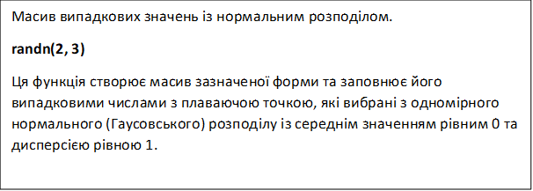
Припустимо, ми хочемо взяти тільки від’ємні елементи з масиву numpy а всі додатні елементи замінити на нуль, використовуючи np.where().
a = np.random.randn(2, 3) print(a) b = np.where(a < 0, a, 0) print(b)
Результат:
[[ 1.10127824 -1.69567926 0.5586844 ]
[-1.22975183 0.09364859 -0.45849721]]
[[ 0. -1.69567926 0. ]
[-1.22975183 0. -0.45849721]]

Slide 41
Трансляція за допомогою np.where()
a = np.arange(12).reshape(3, 4) b = np.arange(4).reshape(1, 4) print(a) print(b) c = np.where(a < 6, a, b * 10) print(c) print(b)
[[ 0 1 2 3]
[ 4 5 6 7]
[ 8 9 10 11]]
[[0 1 2 3]]
[[ 0 1 2 3]
[ 4 5 20 30]
[ 0 10 20 30]]
[[0 1 2 3]]

Slide 42
Приклади роботи з
NumPy

Slide 44
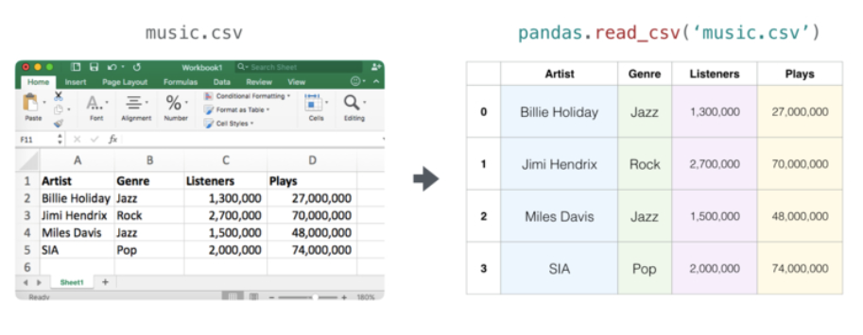
Таблиці NumPy
Таблиця значень є двовимірною матрицею. Кожен аркуш таблиці може бути окремою змінною. Для роботи з таблицями в Python найчастіше використовується pandas.DataFrame, що задіяє NumPy та будує поверх нього.

Slide 45
Аудіо та часові ряди в NumPy
Аудіо файл - це одновимірний масив семплів. Кожен семпл (відрізок аудіоінформації) є числом, яке є крихітним фрагментом аудіо сигналу. Аудіо CD-якості може містити 44 100 семплів за секунду, кожен з яких є цілим числом у проміжку між -32767 і 32768. Це означає, що десятисекундний WAVE-файл CD-якості можна помістити в масив NumPy завдовжки 10 * 44 000 семплів.

Slide 46
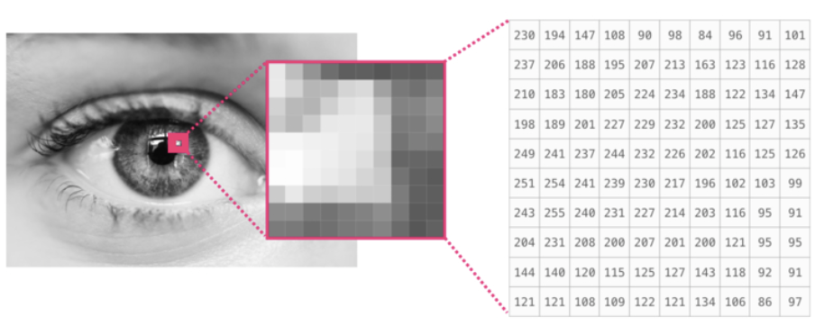
Обробка зображень
Зображення є матрицею пікселів за розміром (висота x ширина). Якщо зображення чорно-біле, тобто представлене в півтонах, кожен піксель може бути представлений як однина. Зазвичай між 0 (чорний) та 255 (білий). Наприклад квадрат розміром 10 х 10 пікселів у верхньому лівому куті зображення image[:10, :10].

Slide 47
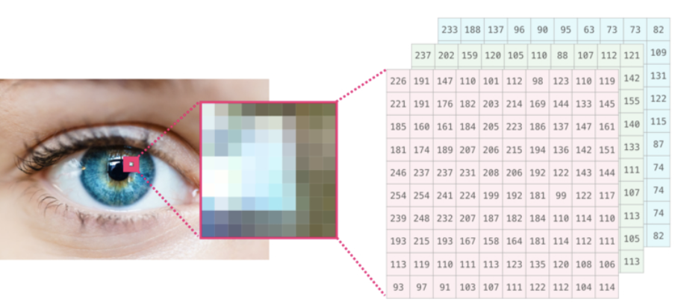
Кольорове зображення
Якщо зображення кольорове, то кожен піксель представлений трьома числами. Тут за основу береться колірна модель RGB – червоний (R), зелений (G) та синій (B).У разі нам знадобиться третя розмірність, оскільки кожна клітина вміщує лише одне число. Таким чином, кольорова картинка буде представлена масивом ndarray з розмірностями: (висота x ширина x 3).

Slide 48
SciPy
Бібліотека NumPy розвивається у межах більш загального проекту SciPy
Модуль scipy має розширені версії вже наявних у numpy можливостей, а також надає нові:
спеціальні функції,
Інтегрування,
Оптимізація,
Інтерполяція,
обробка сигналів,
обробка зображень,
робота з розрідженими та просторовими даними.
Тип даних ndarray став фактичним стандартом реалізації масиву в Python-бібліотеках для наукових розрахунків

Slide 49
І NumPy, і SciPy є бібліотеками Python, які використовуються для математичного та числового аналізів. NumPy містить дані масивів та операції, такі як сортування, індексація, а SciPy складається з числового коду. І хоча NumPy є функції для роботи з лінійною алгеброю, перетвореннями Фур'є і т. д., в SciPy вони представлені в повному вигляді разом з масою інших.
Для повноцінного наукового аналізу у Python потрібно встановлювати і NumPy, і SciPy, оскільки остання побудована на базі NumPy.

Slide 50
Експонентні та тригонометричні функції (спеціальні функції)
from scipy import special a = special.exp10(3) print(a) b = special.exp2(3) print(b) c = special.sindg(90) print(c) d = special.cosdg(45) print(d)
1000.0
8.0
1.0
0.7071067811865475

Slide 51
Використані джерела
https://pythonworld.ru/numpy
https://numpy.org/doc/stable/reference/routines.math.html довідник математичних функцій NumPy
https://codeguida.com/post/1780
https://pyprog.pro/basic_operations.html

